Slide 1
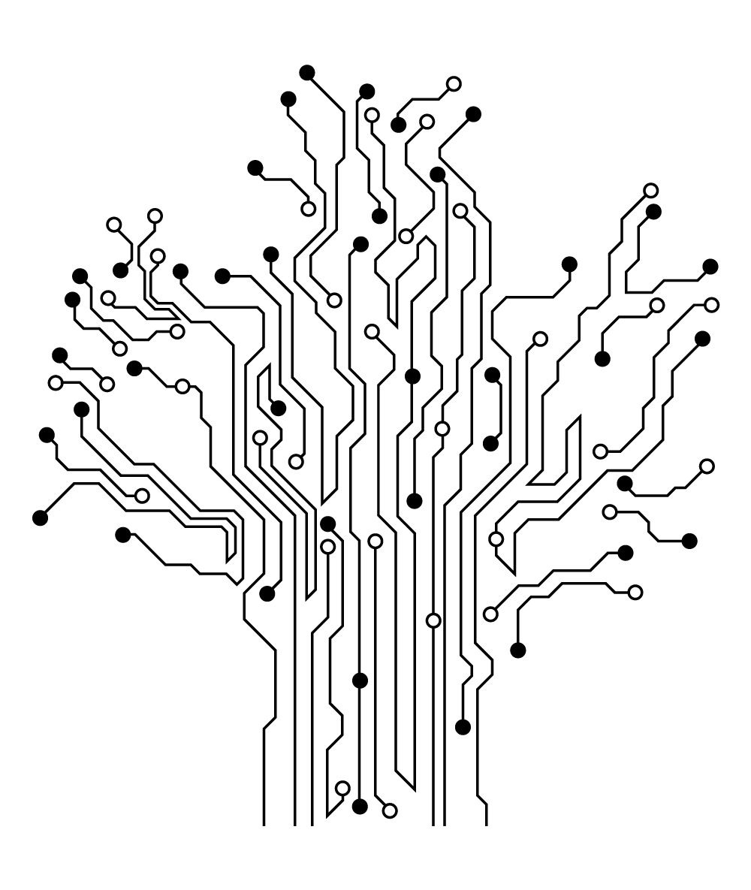
StyleGAN3
Alias-Free Generative Adversarial Networks
Подготовила Курченко Лилия, БПМИ191

Slide 2

StyleGAN2
Универсален – работает с любыми подходящими данными
Гиперреалистичное качество и высокое разрешение (1024*1024)
Не подходит для видео или анимации

Slide 3
Проблемы StyleGAN2
Изображения на самом деле генерируются неиерархически
Прилипание текстуры (детали привязываются к их координатам в пикселях, унаследованным от обучения)
https://youtu.be/-2hLdOonvK0

Slide 4
Что предлагает StyleGAN3
Изменение обработки сигналов
переход к интерпретации всех сигналов в нейронной сети как непрерывных процессов
генератор становится эквивариантным сдвигу и вращению

Slide 5
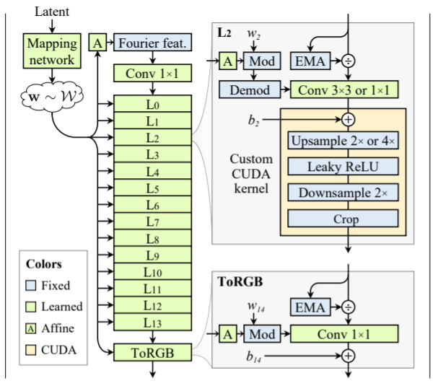
Архитектура

Slide 6
Архитектура
https://youtu.be/Lu40bcm4YtY

Slide 7
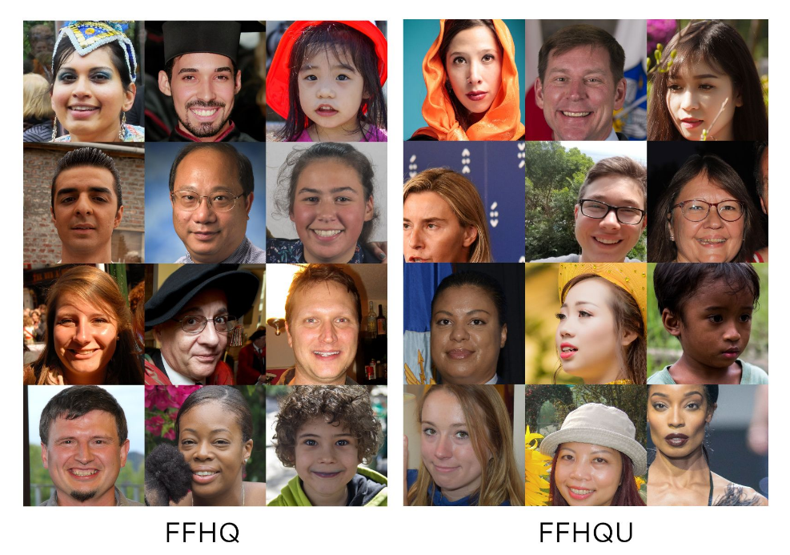
FFHQ и FFHQ -U

Slide 8
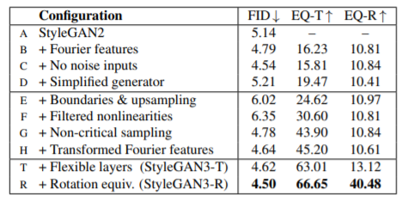
Результаты для FFHQ-U
Обучающие конфигурации.
FID вычисляется между 50 тыс. сгенерированных изображений и всеми обучающими изображениями; чем меньше, тем лучше.
EQ-T и EQR - это наши показатели эквивариантности в дБ; чем выше, тем лучше.

Slide 9
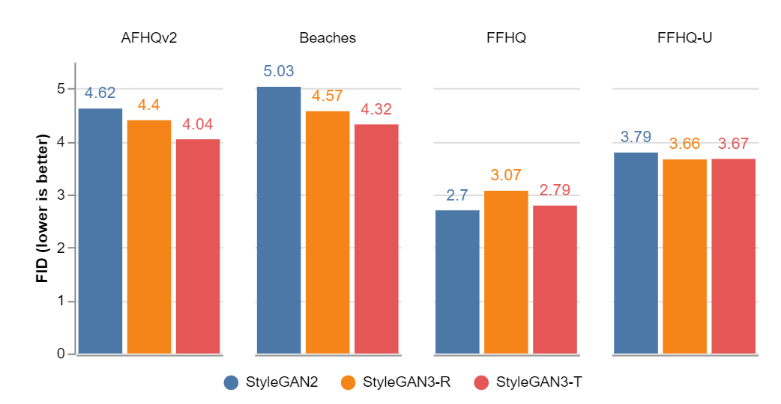
Результаты

Slide 10
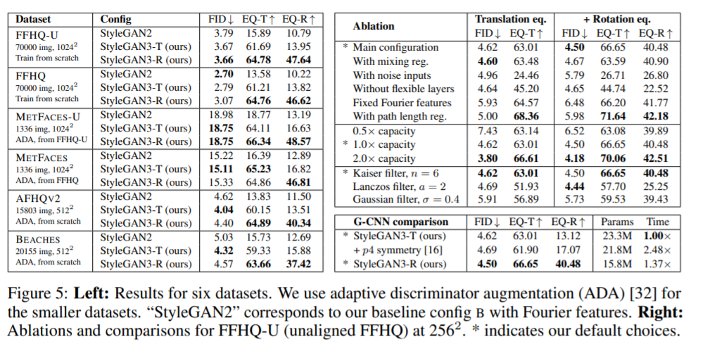
Результаты

Slide 11
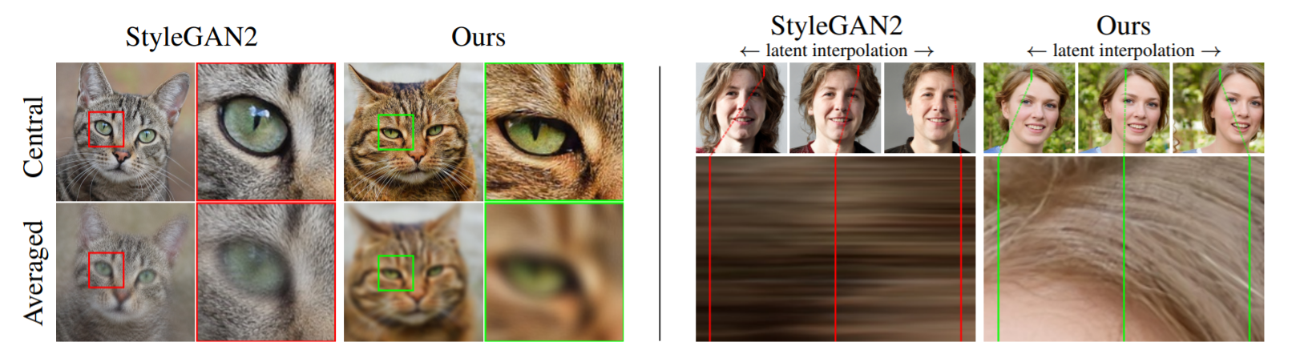
Сравнение

Slide 12
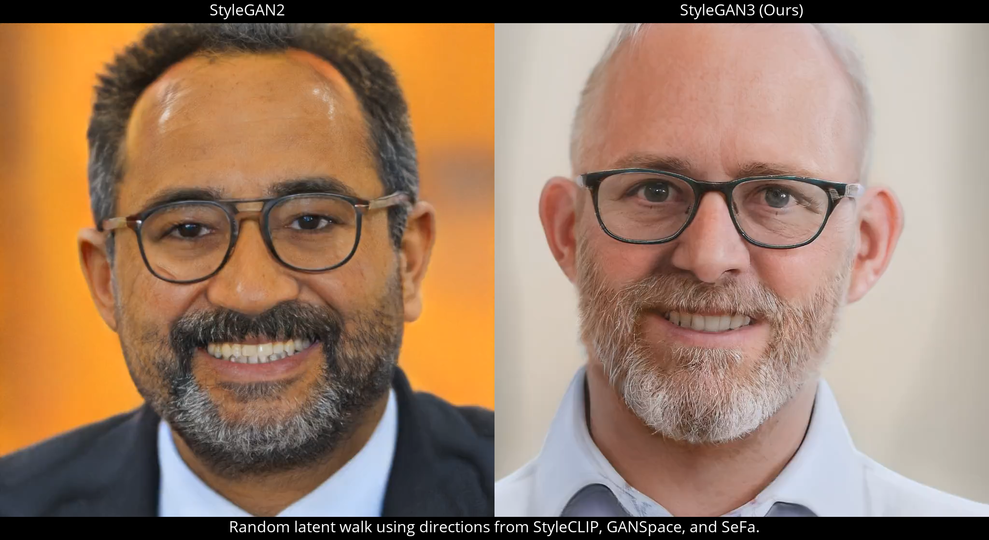
Сравнение

Slide 13
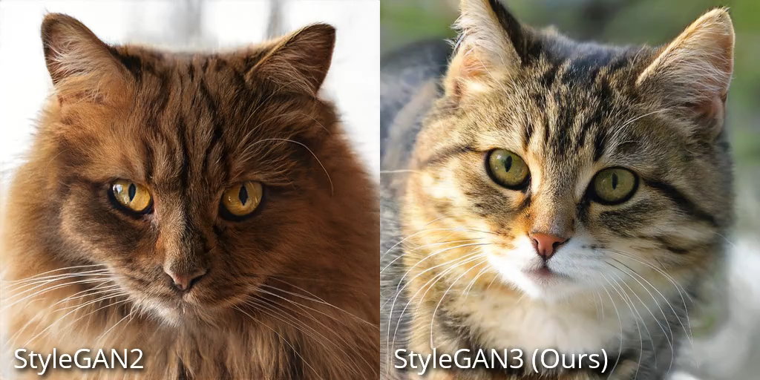
Сравнение

